Slide 1

电子商务专业
专业自诊汇报
信息管理系

Slide 2

1 基本情况
2 总体设计
自我诊断
3
4
诊改成效
5
下一步工作

Slide 3

01
基本情况
（一）专业基本情况
电子商务专业2002年开始招生，连续招生17年，近三年来班级持续保持2个班。目前电子商务专业在校学生人数达303人，6个自然班，19年招生计划完成率为98%，学生就业率90%
师资队伍
• 专任教师6人，校内兼职教师3人，外聘教师2人。
• 专业带头人1名，骨干教师2名。

Slide 4

01
基本情况
实训条件
• 目前拥有1个电子商务实训室实训室共有计算机60台。
• 校外实训基地2个：杭州果壳、爱博导
社会服务
• 定点扶贫：王莽

Slide 5
01
基本情况
招生就业
• 在校学生规模
学生就业
年份 | 招生人数 | 班级数
2017 | 92 | 2
2018 | 98 | 2
2019 | 113 | 2
年份 | 毕业学生人数 | 就业率
2017 | 87 | 92%
2018 | 95 | 95%
2019 | 98 | 96%

Slide 6
01
基本情况
专业教学团队情况
电子商务专业设电子商务教研室，本教研室共有教师11人，其中专任教师6人、兼任和外聘教师5人。
职称结构 | 高级 | 1
 | 中级 | 3
 | 初级 | 2
年龄结构 | 50岁以上 | 1
 | 40-50岁 | 1
 | 30-40岁 | 3
 | 20-30岁 | 1
学历结构 | 博士 | 0
 | 硕士 | 3
 | 本科 | 3
双师型结构 | 双师型 | 2
 | 非双师型 | 4
1
2
3
4
5
6
7
8
9

Slide 7
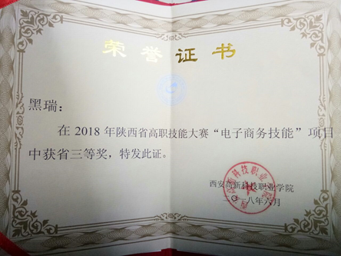
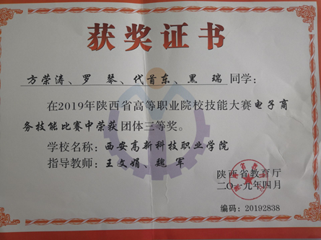
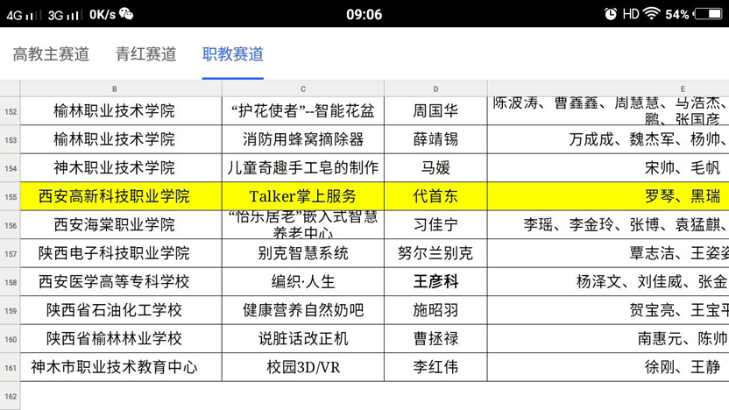
01 基本情况
学生技能大赛
（1）2018年3月参加陕西省高等职业院校技能大赛电子商务技能大赛获得省三等奖。
（2）2019年3月参加陕西省高等职业院校技能大赛电子商务技能大赛获得省三等奖。
（3）2019年参加“互联网+”大学生创新创业大赛获得省三等奖。

Slide 8
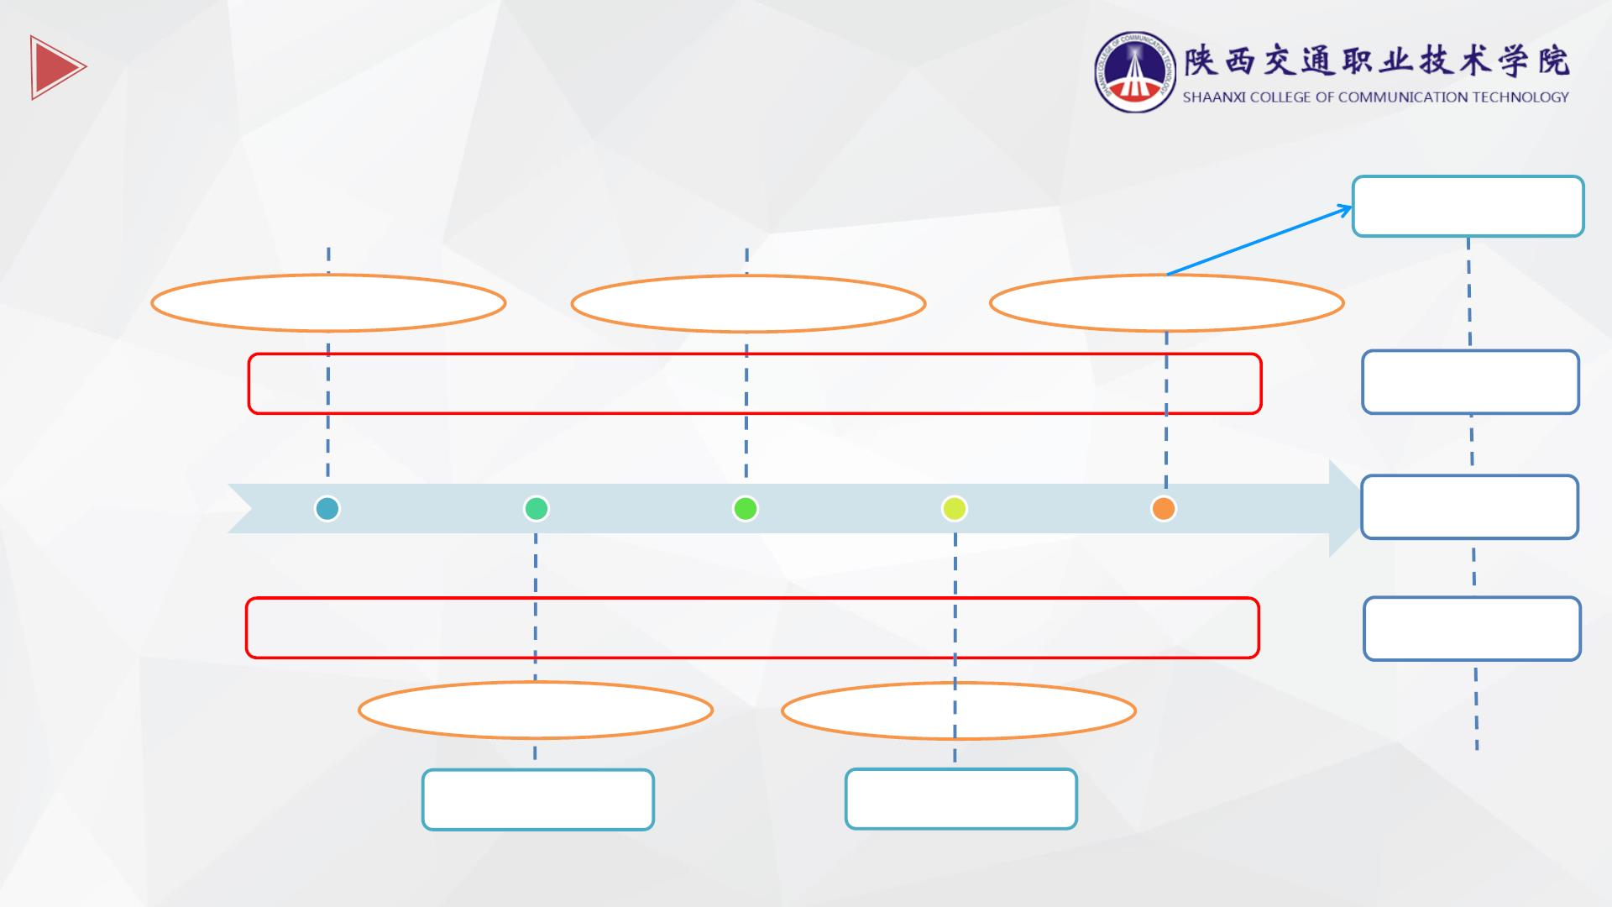
01
基本情况
全面提升
（二）诊改基础
校级特点
校级重点
省级重点
构建质保体系
实践质量螺旋
推动持续改进
质量核心
2006
质量核心
质量核心
2010
2017
2008
质量核心
2013
质量核心
校企合作
提升计划
师资水平提升
内涵整体提升

Slide 9

02
总体设计
确立目标
西安高新科技职业学院“十三五”专业建设发展规划
信息管理系“十三五”专业建设规划
电子商务专业建设规划
省
级
重
点
专
业

Slide 10

02
总体设计
形成标准
高等职业学校专业教学标准-经济管理大类（2012版）
西安高新科技职业学院专业建设标准
电子商务专业建设标准

Slide 11
02 总体设计
电子商务最终的目标是省级重点专业，二级目标是校级重点专业，三级目标是校级特色专业。
目标链

Slide 12
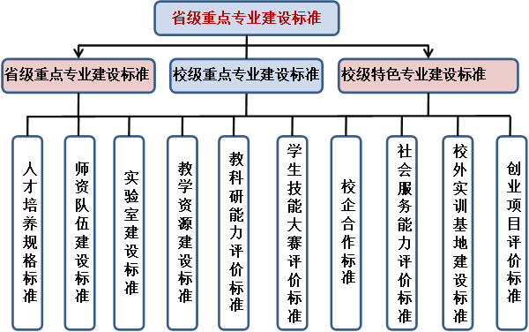
02 总体设计
电子商务专业的一级标准链是省级重点专业建设标准和验收标准；二级标准链是校级重点专业建设标准和验收标准；三级标准链是校级特色专业建设标准和验收标准。
标准链

Slide 13
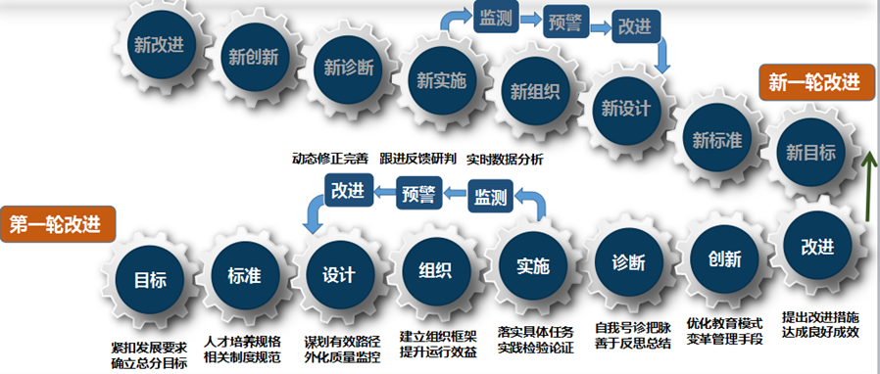
02
总体设计
建立质量改进螺旋

Slide 14
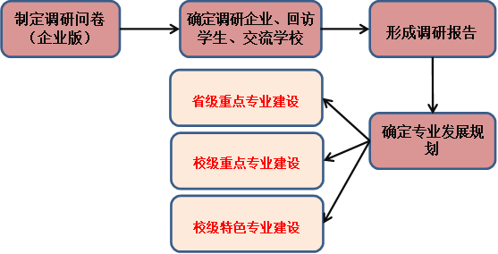
03
自我诊断
国家
战略
区域
经济
行业企
业调研
学校部
门规划
智能
平台
诊改目标

Slide 15
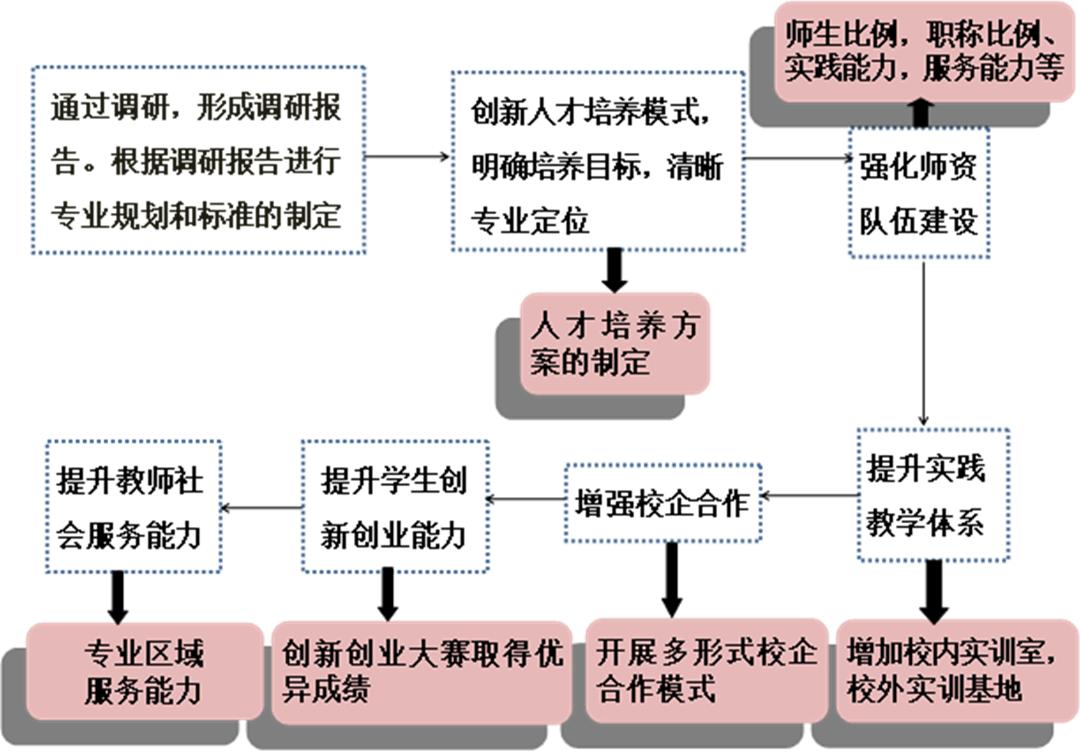
03 自我诊断
诊改设计

Slide 16
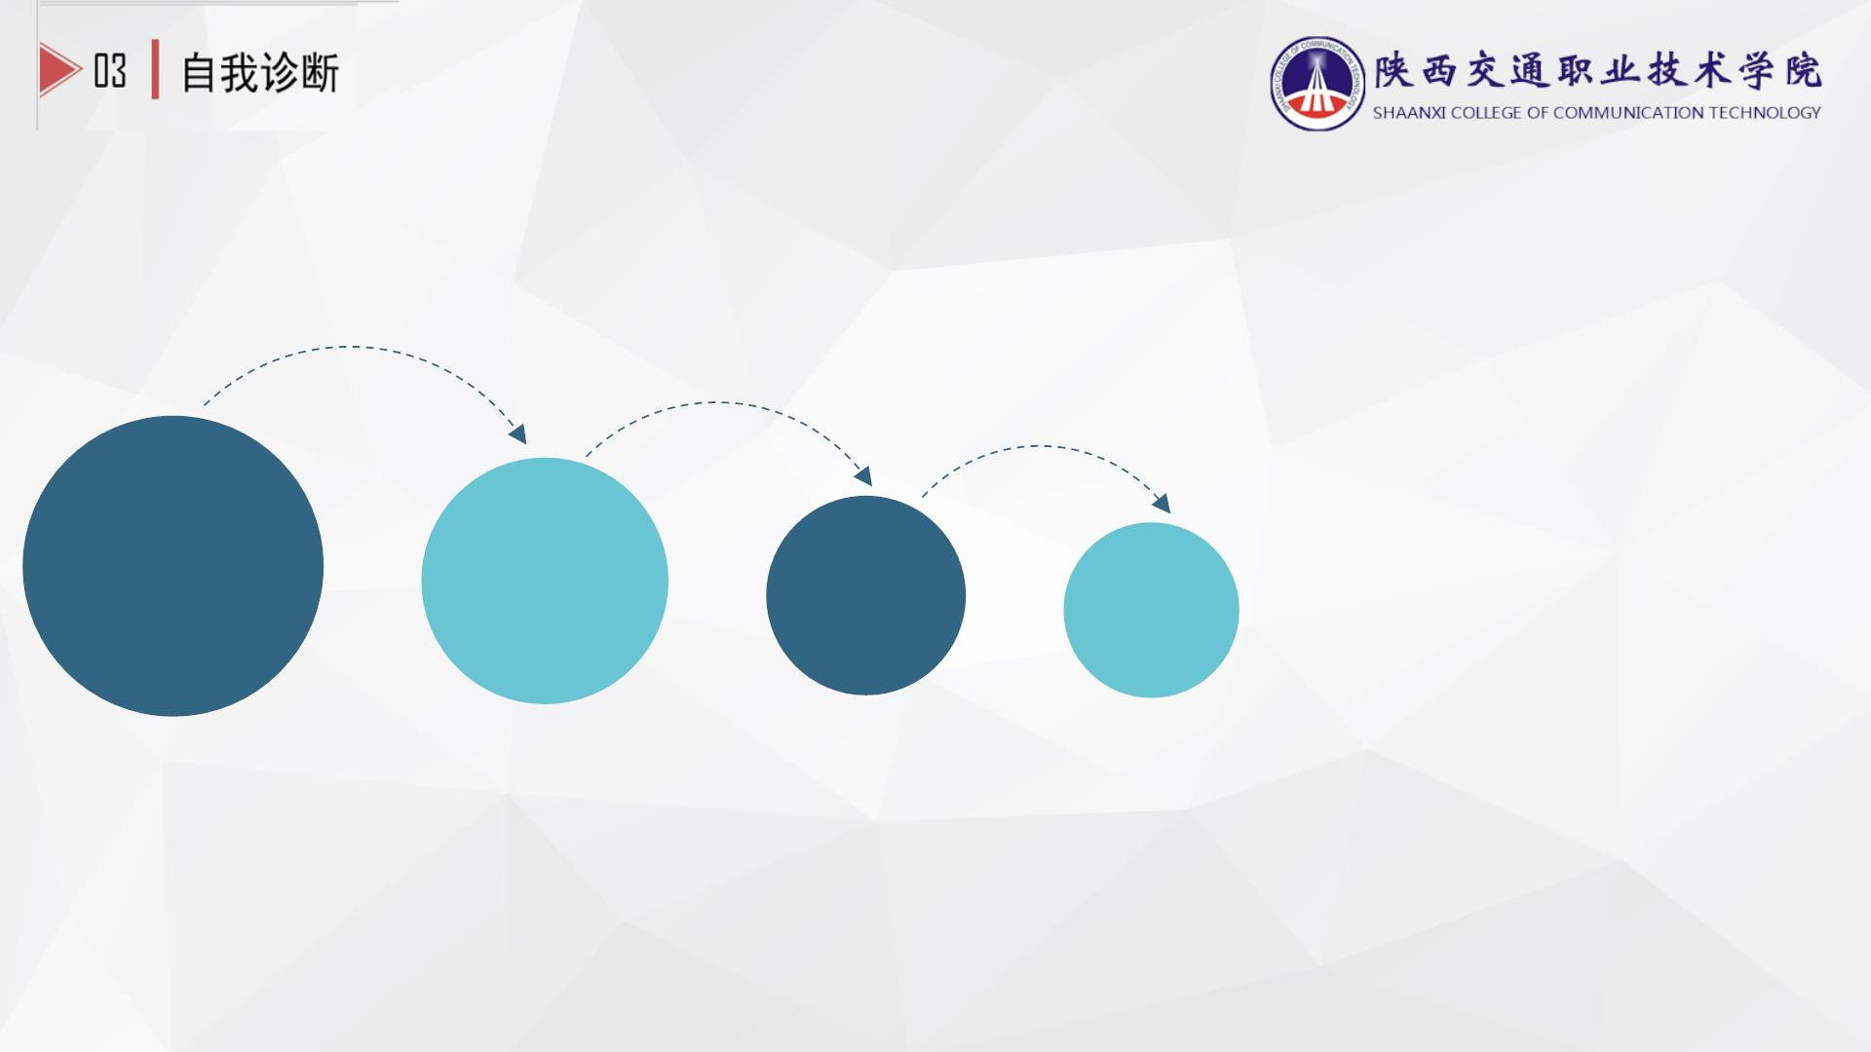
03 自我诊断
2016-2017学年进行第一轮诊改
学院、系部指导
专业教
研室牵头
2017-2018学年进行第二轮诊改
2018年9月开始第三轮诊改
教师为
主导
学生为
核心
组织实施

Slide 17

03 自我诊断
监测预警
质控点
诊改情况
第一轮诊断：54个质
控点，达标35个，不
达标19个，达成度
65%。
在校生人数（3年在校生人数总和）
招生计划（计划文件及数据表）
录取人数（按照录取率预警）
第一志愿报考率
不达标
不达标
不达标
不达标
不达标
达标
招生5项
报到率
专业教师数量
职称结构（高级职称比例）
专业带头人
达标
达标
专任教师
不达标
不达标
师资4项
第二轮诊断：54个质 兼职教师
骨干教师
达标
不达标
不达标
不达标
不达标
不达标
达标
控点，达标 39，不
达标 15个，达成度
72%。
双师素质教师
教师获奖（厅级、省部级）（总体教师获奖的数量及类型）
专业教学资源库（指标注明级别）
精品在线开放课程
资源建设3项
使用蓝墨云班课开展信息化教学课程
教材选用
实训基地数量
不达标
不达标
不达标
不达标
不达标
不达标
不达标
生均仪器设备值
实训室使用率
实训条件7项
校外实训基地数量
合作企业数量
合作企业提供顶岗实习岗位
合作企业座谈次数

Slide 18

03
自我诊断
改进： 第一轮诊改：2016年9月到2017年8月本专业作为学院试点专
业进行诊改对照专业建设诊断的，发现问题：
开展招生宣传，拓展就业渠道。
招生数量和录取情况不满足重点专业的目标。
专业教师不足，双师素质不达标
积极引进高水平人才，对现有教师通过多种形式进行培
养。
申请安装中教畅享模拟软件，立项建设创新创业实训室
专业现有实训室不能完全满足需要，电商实训室没有模拟软件
专业没有专业教学资源库和在线开放课程，只有2门院级
继续建设校级精品课程的申报。
精品课。
校企合作的专业共建和课程共同开发还需要加强。
与杭州果壳科技有限公司开展校企合作。

Slide 19

03
自我诊断
改进：
第二轮诊改：2016年9月到2018年8月本专业继续进行诊改。
招生数量和录取情况还是不满足重点专业的
目标。
开展招生宣传，拓展就业渠道
教学资源主要通过蓝墨云班课信息化教学
平台进行教学，没有本专业的专业教学资
源库，有2门在线开放课程还在建设。
继续开展蓝墨云班课教学平台进行信息化教学，
鼓励教师自己制作微课、教学视频等资源上传。，
专业教师的研究主要集中于教研，科研能
力不足，没有高级别的科研课题或科研成
果。
积极鼓励教师申报科研课题，将研究成果发表高
水平的论文。

Slide 20

03
自我诊断
第三轮诊改：在线监测：
问题和改进
开展线上线下混合教学，提供资源利用率
继续进行专业调研，进行课程体系调整。
2.在线开放课程的学
习情况不理想（选课
人数和学习进度）
1.招生的录取率和报
到率不高。
加强师资培训，提升教学资源建设质量
4.顶岗实习岗位专业
3.教学资源质量不高
对口率不高
加强校企合作，打通就业渠道，加强宣
传，促进招生。

Slide 21

04
诊改成效
成效1
成效3
项目化教学落地生根
专业建设硕果累累
校企合作初见成效
师资培训效果显著
成效2
成效4

Slide 22
05
下一步工作
1.进一步修订电子商务专业的人才培养方案，使之与时俱进；
2.组织教师讲课比赛，以赛促教，提升教师的上课水平；
3.鼓励教师申报省级课题，编写教材；
4.加快校内实训室的建设速度，积极联系企业建立校外实训基地。
2.拓展校企合作形式
量。
和质量。
3.加强教学资源建，开 提升教师职业教科
4.
展专业核心课程在线开放
课程建设。
研能力和教学方法。

Slide 23


